Slide 1
Chapter 5
การเขียนโปรแกรมภาษาแอสเซมบลี้ของ AVR : PART V
241-210 Microprocessor Architectures And The Assembly Language

Slide 2
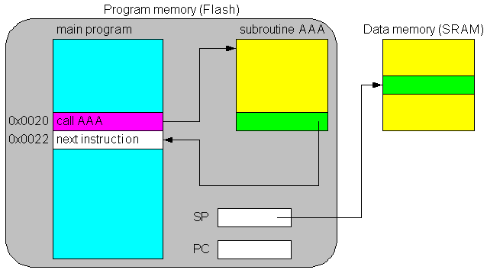
Subroutine
241-210 Microprocessor Architectures And The Assembly Language

Slide 3
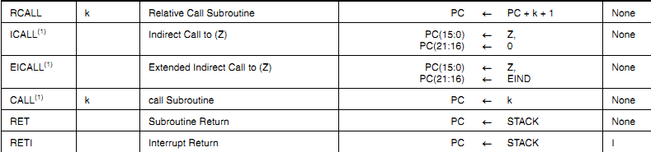
คำสั่งที่เกี่ยวข้อง Subroutine
241-210 Microprocessor Architectures And The Assembly Language

Slide 4
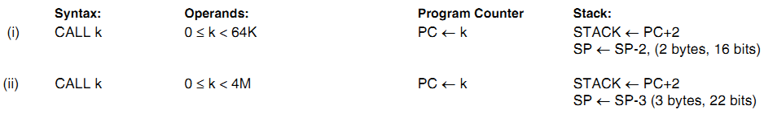
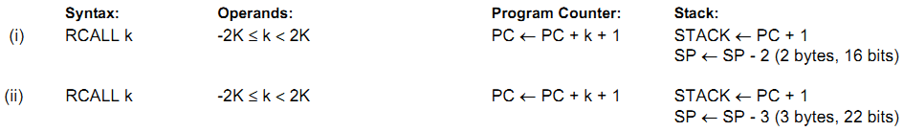
CALL, RCALL
241-210 Microprocessor Architectures And The Assembly Language

Slide 5
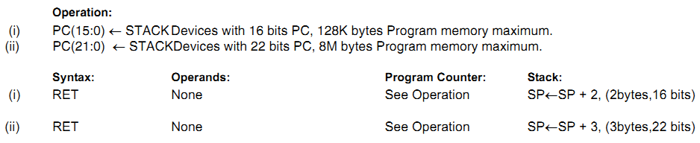
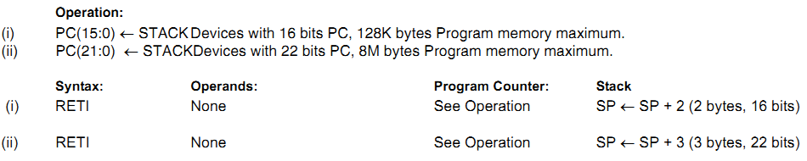
RET, RETI
241-210 Microprocessor Architectures And The Assembly Language

Slide 6
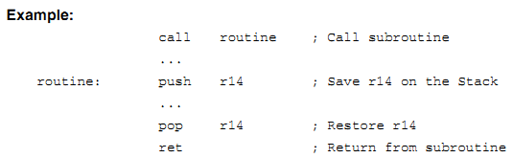
Example
241-210 Microprocessor Architectures And The Assembly Language

Slide 7
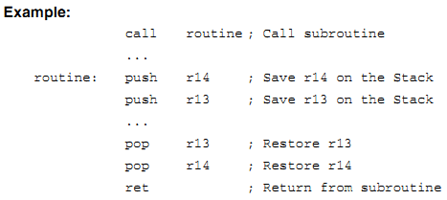
PUSH, POP
241-210 Microprocessor Architectures And The Assembly Language

Slide 8
Program 21: ตัวอย่าง Subroutine
unsigned short powers(unsigned char base, unsigned char exponent)
{
unsigned short k = 1;
unsigned char i;
for (i=0; i<exponent; i++)
k = k * base;
return k;
}
int main()
{
unsigned char a = 2;
unsigned char b = 15;
unsigned short c;
c = powers(a,b);
a = b;
}
241-210 Microprocessor Architectures And The Assembly Language

Slide 9
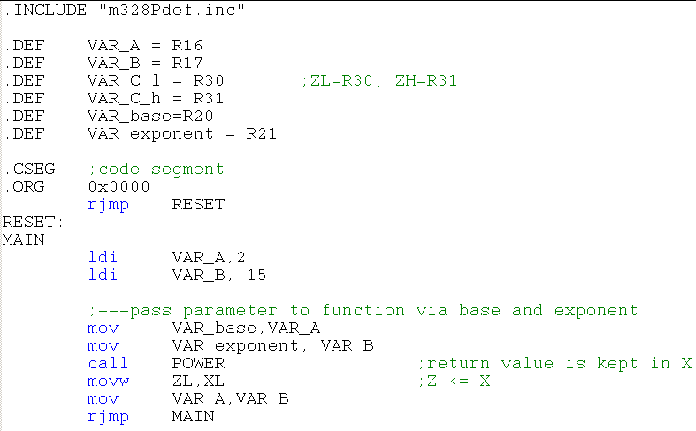
Program 21: ฟังก์ชั่น main ในภาษา Assembly
int main()
{
unsigned char a = 2;
unsigned char b = 15;
unsigned short c;
c = powers(a,b);
a = b;
}
241-210 Microprocessor Architectures And The Assembly Language

Slide 10
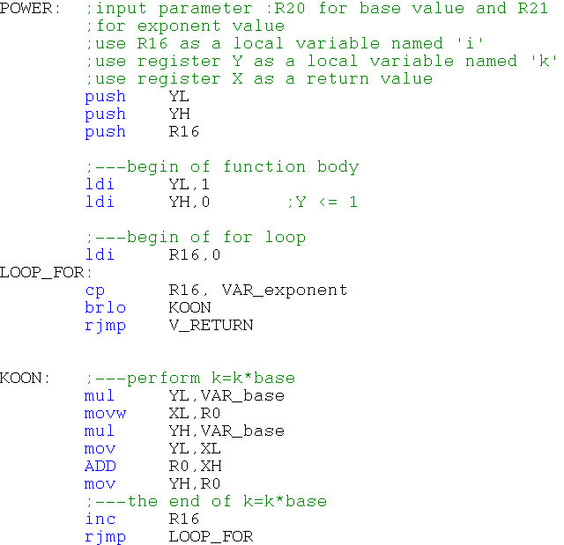
Program 21: ฟังก์ชั่น power ในภาษา Assembly
unsigned short powers(unsigned char base,
unsigned char exponent)
{
unsigned short k = 1;
unsigned char i;
for (i=0; i<exponent; i++)
k = k * base;
return k;
}
241-210 Microprocessor Architectures And The Assembly Language

Slide 11
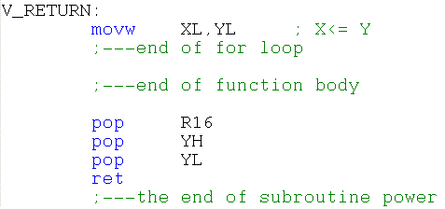
Program 21: ฟังก์ชั่น power ในภาษา Assembly
unsigned short powers(unsigned char base,
unsigned char exponent)
{
unsigned short k = 1;
unsigned char i;
for (i=0; i<exponent; i++)
k = k * base;
return k;
}
241-210 Microprocessor Architectures And The Assembly Language

Slide 12
Program 22: การเข้าถึง Array
จงเขียนภาษาแอสเซมบลี้ของ AVR ซึ่งเทียบเท่าการทำงานของภาษาซีต่อไปนี้
unsigned char i;
unsigned char NAME[10];
for (i=0;i<10;i++)
NAME[i] = 0xff;
กำหนดให้เก็บตัวแปร i ในอะเรย์
กำหนดให้ข้อมูลอะเรย์ NAME เริ่มที่ SRAM ตำแหน่งที่ 0x100
241-210 Microprocessor Architectures And The Assembly Language

Slide 13
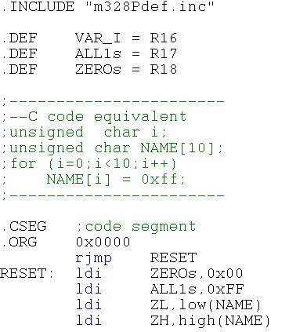
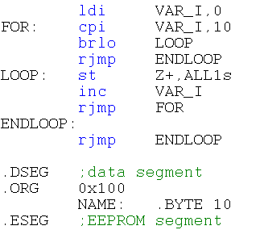
Program 22: การเข้าถึง array
unsigned char i;
unsigned char NAME[10];
for (i=0;i<10;i++)
NAME[i] = 0xff;
241-210 Microprocessor Architectures And The Assembly Language

Slide 14
Program 23: การเข้าถึง array ขนาด 16 bit
จงเขียนภาษาแอสเซมบลี้ของ AVR ซึ่งเทียบเท่าการทำงานของภาษาซีต่อไปนี้
unsigned char i;
unsigned short SALARY[10];
for (i=0;i<10;i++)
  SALARY[i] = 0x1F56;
241-210 Microprocessor Architectures And The Assembly Language

Slide 15
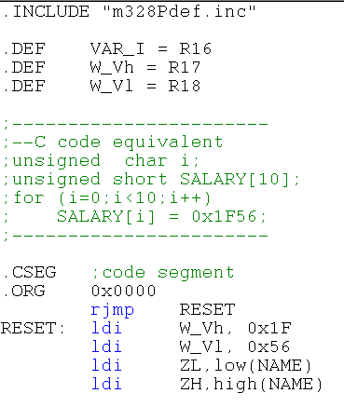
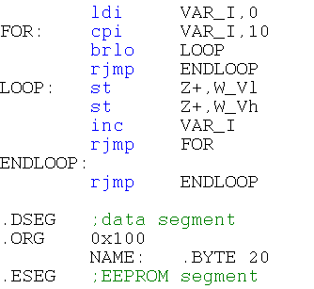
Program 23: การเข้าถึง array ขนาด 16 bit
unsigned char i;
unsigned short SALARY[10];
for (i=0;i<10;i++)
  SALARY[i] = 0x1F56;
241-210 Microprocessor Architectures And The Assembly Language

Slide 16
Program 24 : งานในห้องเรียน
int main()
{
unsigned short NAME[20];
for (i=0;i<20;i++)
NAME[i] = NAME[i]>>1;
}
241-210 Microprocessor Architectures And The Assembly Language

Slide 17
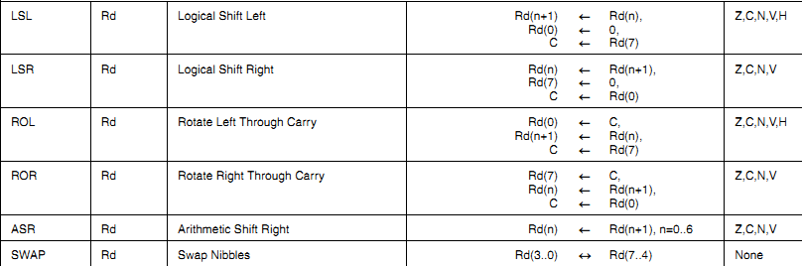
ทบทวนคำสั่ง
241-210 Microprocessor Architectures And The Assembly Language

Slide 18
Program 25 : การบ้าน
unsigned short timesx2(unsigned short a)
{
if (a < 0x1000)
return a*2;
else
return 0xFFFF;
}
int main()
{
unsigned short NAME[15];
for (i=0;i<15;i++)
NAME[i] = timesx2(NAME[i]);
}
241-210 Microprocessor Architectures And The Assembly Language

